Slide 1
Komunikācijas atbalsts mācību procesā
Ainārs Beitiks, Sarmīte Žura
Rīgas 1. pamatskola – attīstības centrs
Riga, 2025

Slide 2
Mana pārmaiņu pieredze
No parasta datorikas skolotāja līdz multisensoro tehnoloģiju skolotājam
No Word un Excel līdz alternatīvai komunikācijai.
Multisensorās metodes – kāpēc tās ir vajadzīgas?
Notes:
Labdien, mani sauc Ainārs Beitiks. Savulaik biju pavisam parasts speciālās izglītības skolotājs, kurš mācīja datoriku. Mācīju skolēniem pielietot Word, Excel un PowerPoint., darboties ar peli un klaviatūru. Laikam ejot, skolēni kontinigents mainījās – manās klasē ienāca bērni ar autiskā spektra traucējumiem, , bērni ar ļoti ierobežotām kustību iespējām, izglītojamie ratiņkrēslā. Šobrīd no maniem18 izglītojamiem 3 ir ratiņkrēslā. Viens no tiem ir vājredzīgs. Ir izglītojamais kurš līdzarbojas veicot pirkstu mikrokustības , kuras var nolasīt ar planšetdatora skārienjūtīgo ekrānu. Viņiem ir liels izaicinājums –piedalīties mācību procesā un efektīvi komunicēt. Tas prasīja meklēt jaunas pieejas.
Jaunas pieejas palīdzēja atrast Erasmus+ kursi, sadarbības projekti, pats esmu Erasmus projektu koordinators, organizēju mobilitātes mūsu skolotājiem un skolēniem, kā arī ārzemju kolēģu uzņemšanu mūsu skolā.
Mācību fokuss no datora funkciju apguves un lietišķo lietotņu izmantošanas pārvirzījās uz skolēnu iesaistes veicināšanu, komunikāciju un sadarbību caur tehnoloģijām. Interaktīvo lietotņu izmantošanu, pielāgotu ievades rīku atrašanu, papildinātās realitātes un alternatīvās komunikācijas tehnoloģiju izmantošanu. Mērķis ir attīstīt multisensoro uztveri, komunikāciju un mācību pieejamību.

Slide 3
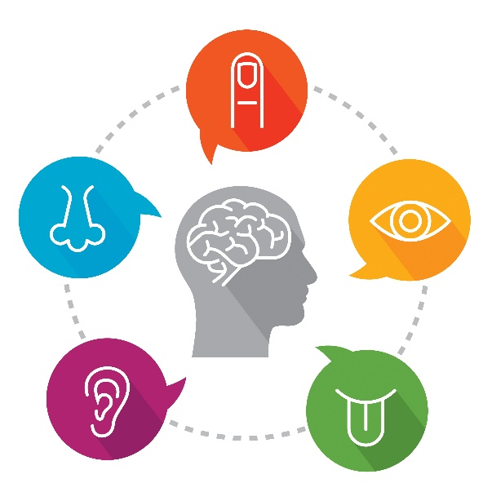
Komunikācijas atbalsts mācību procesā
Ne visi izglītojamie komunicē ar vārdiem, bet visi izglītojamie komunicē
Notes:
Runājot par komunikāciju, jūs piekritīsiet, tā ir informācijas apmaiņa starp divām vai vairākām pusēm, tā var notikt verbāli (mutiski vai rakstiski), neverbāli (žesti, mīmika, ķermeņa valoda) vai caur tehnoloģijām, un tas viss kopā veido pamatu sociālajai mijiedarbībai un mācīšanās procesam.
Bērni ar smagiem attīstības traucējumiem bieži izmanto tos pašus komunikācijas pamatelementus, ko zīdaiņi (piem., pieskārienus, acu kontaktu, skaņas). ✅ ķermeņa valoda, sejas izteiksmes un skaņu signāli palīdz saprast viņu vajadzības. ✅ Tāpēc mācību vidi veidoju multisensoru, dodot izglītojamiem iespēju izmantot viņiem piemērotāko informācijas uzveres un komunikācijas veidu.
Ne visi izglītojamie komunicē ar vārdiem, bet visi izglītojamie komunicē. Mums ir jābūt vērīgiem pret signāliem, ko uztveram no acīm, ķermeņa valodas, kustībām un skaņām.
Viss mācību process ir komunikācija. Mācības sekmē komunikāciju un komunikācija sekmē mācības.

Slide 4
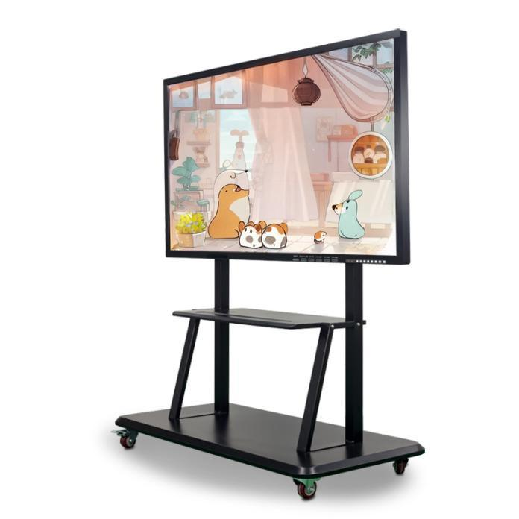
Multisensorās mācību vides izveide klasē
Lielie interaktīvie skārienekrāni un interaktīvās programmas.
Mācīšanās caur kustību un pieskārienu.
Bezvadu kursorsviras, pogas un pielāgoti ievades rīki.
Planšetdatori.
Notes:
Šādiem izglītojamiem tradicionālās metodes var nebūt efektīvas, tāpēc nepieciešami alternatīvi ceļi, kas ietver vizuālus, taustes, audiālus un kustību stimulus.
Lai klasi pārvērstu multisensorā mācību vidē, ie iespēja integrēt tehnoloģijas, tās veicina iespēju komunicēt, mācīties un sadarboties. Šādu vidi veido interaktīvi skārienjutīgi ekrāni, datorprogrammas, skaņas stimuli, taustes un kustību vadība, kā arī alternatīvie ievades rīki.
Šādā klase izglītojamie var:
✅ Iesaistīties interaktīvās mācībās ar minimālu fizisku piepūli. ✅ Attīstīt komunikācijas un sadarbības prasmes . ✅ bērni var izmantot dažādus ievades veidus atkarībā no savām spējām.
Sadarbība ar tehnoloģijām var būt ļoti efektīva, tās nenogurst, reaģē tūlīt, nav emocionāli aizkaitināmas, reaģē vienā un tai pašā veidā. Protams gadās, ka tās uzkarās nav interneta, bet tas ir cits stāsts.

Slide 5
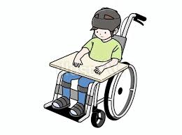
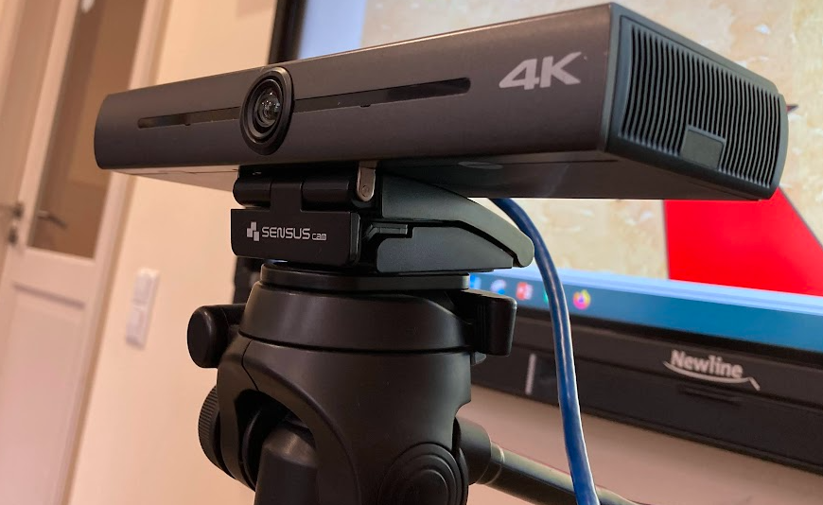
Ķermeņa kustību nolasīšana ar kameru un projicēšana
Notes:
Multisensorās aktivitātes ratiņkrēslā esošiem skolēniem jāpielāgo, lai tās būtu pieejamas, drošas un stimulējošas. Šādu pieeju var izmantot arī strādājot ar skolēnu grupu distacēti no ekrāna.
✅ Tehnoloģiju un aprīkojuma pielāgošanai sākumā pietiek ar wekameru, vai pat portatīvajā datorā iebūvēto kameru, lielu displeju ar skaļruņiem.

Slide 6
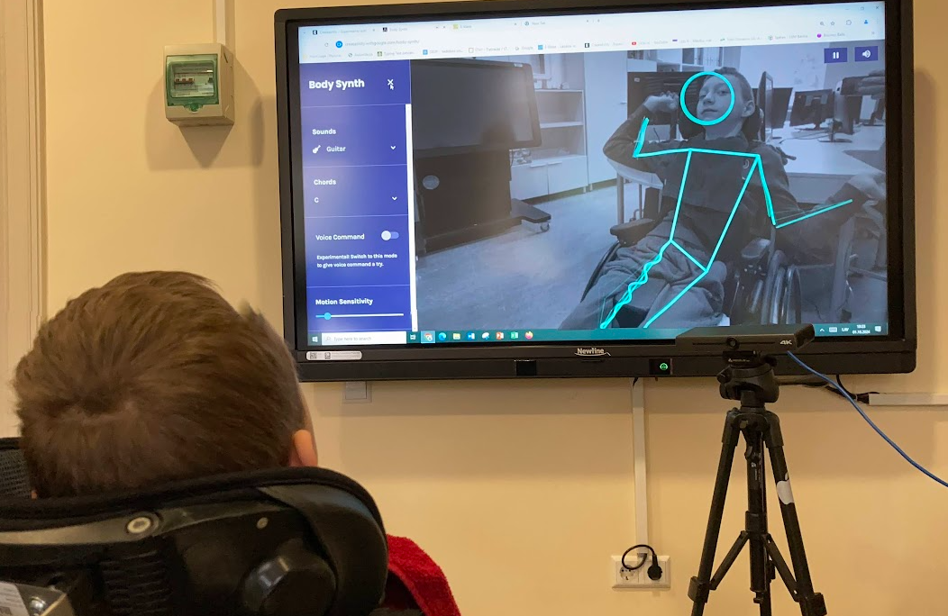
Ķermeņa kustību nolasīšana ar kameru un projicēšana
Experiments
with Google
Body Synth
Notes:
Datorkamera un atbilstošas aplikācijas var nolasīt ķermeņa kustības, reaģējot uz tām ar attēlu uz ekrāna un skaņas signāliem. Tas rosina kustību aktivitāti un izpratni par cēloņu un seku izpausmi. Tas piemērots skolēniem ar ierobežotām kustībām, mudinot uz aktīvākām un vairāk koordinētām kustību izpausmēm.

Slide 7
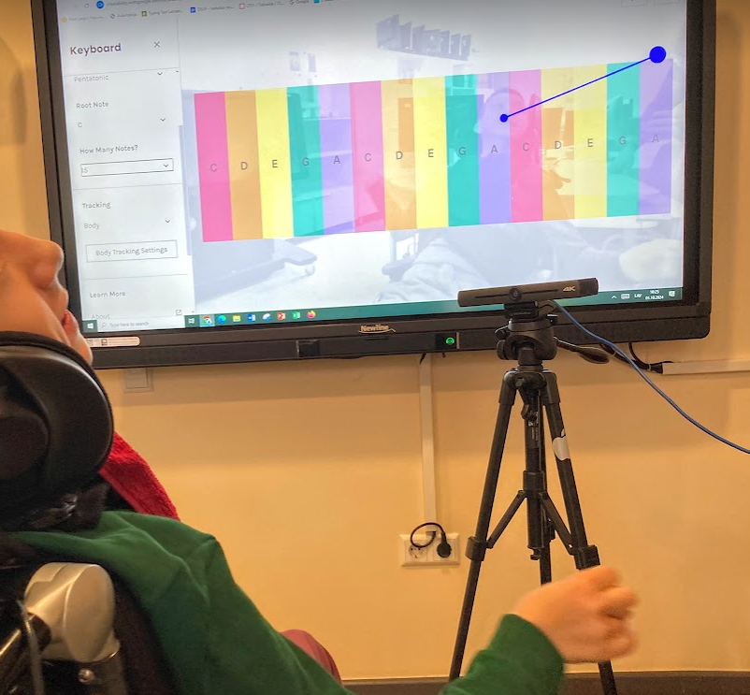
Ķermeņa kustību nolasīšana ar kameru un kursora vadīšana
Experiments
with Google
Keyboard
Notes:
Šīs attēls demonstrē aplikāciju kur kursors ir piesaistīts galvas kustībām. Var regulēt kustību jūtību. Galvas kustības izraisa kursora pārvietošanos un aplikācija reaģē ar muzikāliem skaņas efektiem. Aplikācijas Experiments with google ir internetā bāzētas un izmantojamas bez papildus maksas.
Nākošais solis un dažreiz milzīgs ir acu kustību vadītas iekārtas izmantošana, lai izglītojamais vadītu datoru ar skatienu.

Slide 8
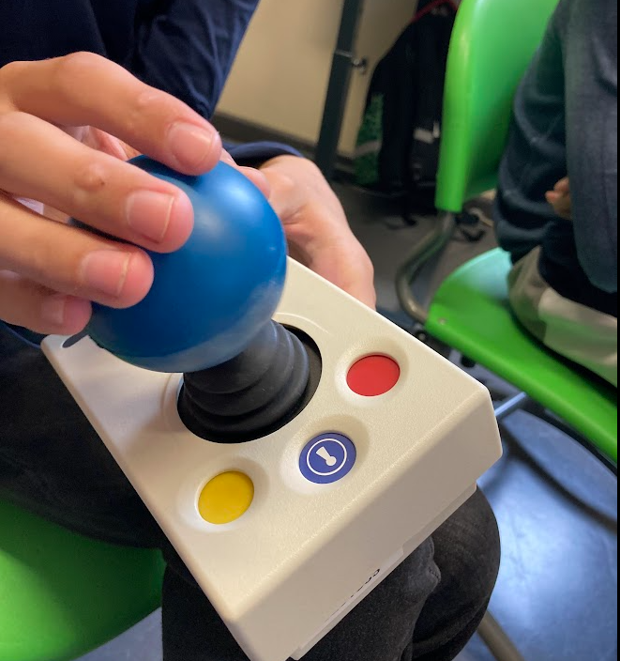
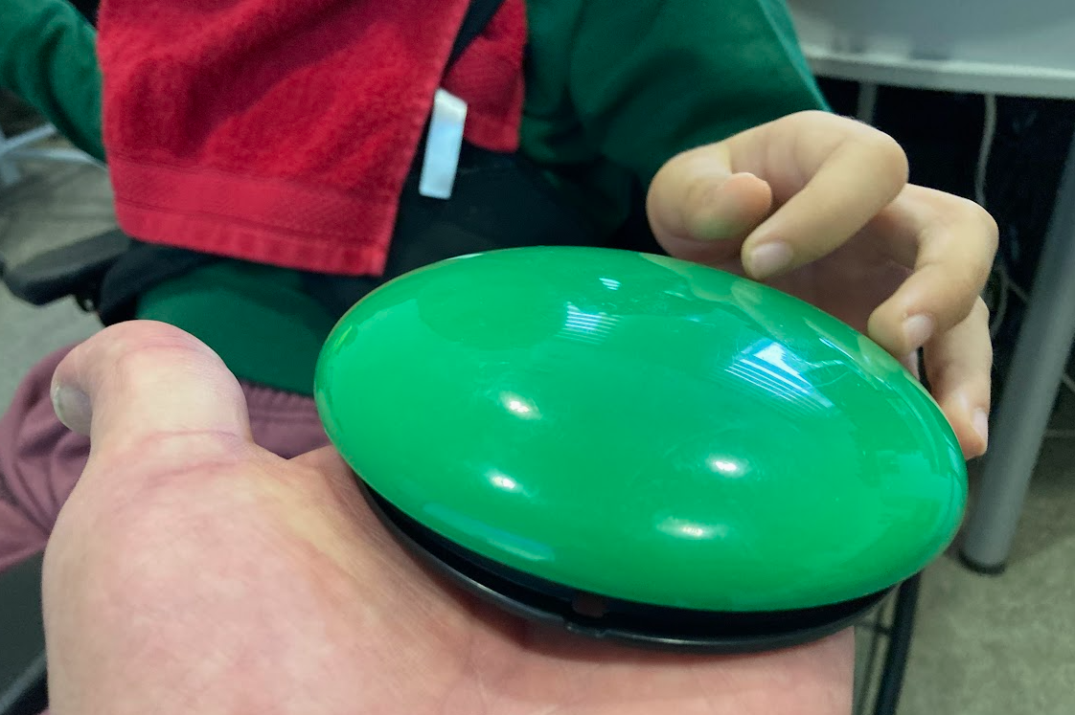
Specializētas datora ievades iekārtas
Notes:
Bezvadu kursorsvira ar viegli satveramu uzgali bumbas formā. To var vienkārši vadīt ar rokas vai pat ar zoda pieskārienu.
🔹 Nodrošina iespēju vienkārši kontrolēt ekrāna elementus bērniem, kuriem grūti izmantot parasto datorpeli,. 🔹 Stimulē roku muskuļu darbību un attīsta motoro kontroli. 🔹 Var piemērot izglītojamiem ar vāju muskuļu kontroli
✅ var vadīt ekrāna kursoru, lai izvēlētos simbolus vai objektus, tos satvertu un pārvietotu. ✅ Spēlēt spēles, kur nepieciešama precīza kursora pozicionēšana (puzles elementu sakārtošana, simbolu izvēle).
Bezvadu pogas ar peles klikšķa funkciju un ne tikai, funkcijas ir maināmas.
🔹 Ļauj bērniem, kuriem ir ierobežotas motorās prasmes, vadīt datoru vienkārši nospiežot pogu. 🔹 Palielina varbūtību veikt klikšķi, to var izpildīt izpildīt bez precīzām kustībām. 🔹 Īpaši noderīga bērniem ar cerebrālo trieku vai muskuļu vājumu.
✅ Var Izmantot mūzikas un ritma spēles – kurās nospiežot pogu, izraisa noteiktu skaņu vai ritmu, kas palīdz attīstīt komunikācijas un reakcijas spējas.
Iegādātas pie Anglijas Inclusive Technologies., 14 gadu darbība, mainītas tikai baterijas. Ir kritušas, ripojušas. Izturība ir svarīga.
Help kids learn

Slide 9
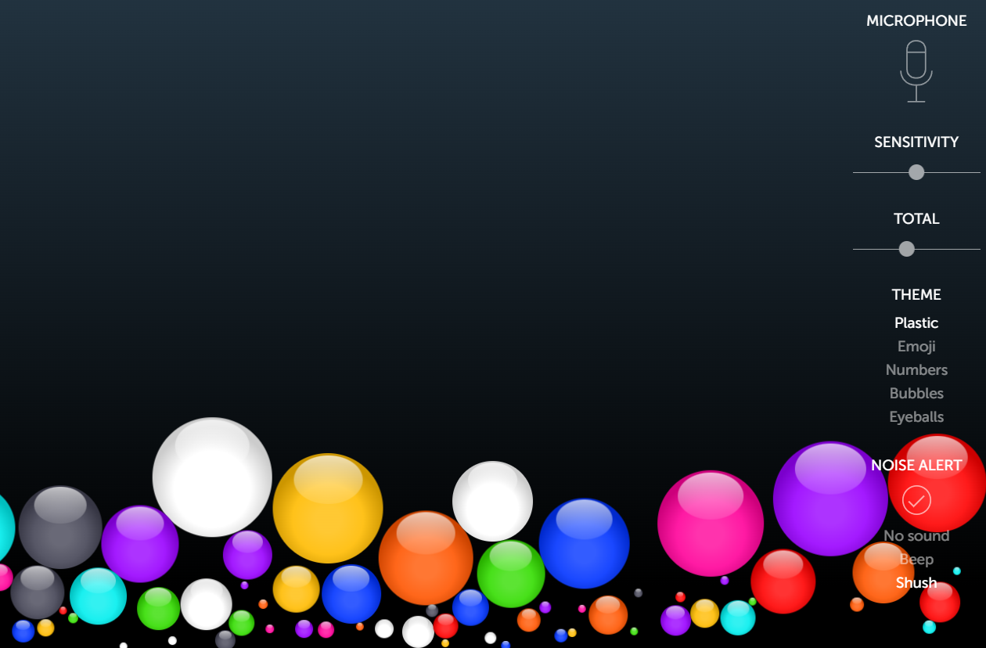
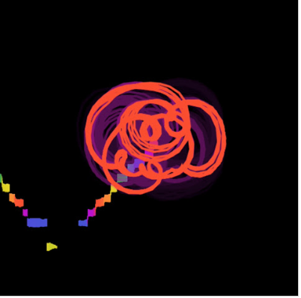
Skaņas vizualizācija
Experiments with Google
Bouncee balls Seeing music
Notes:
Parasti strādājot ar datoru un veicot klikšķi vai pieskārienu ekrānam,, aplikācijas reaģē ar skaņu, vai kustību, vai abiem. Izglītojamie, pieskaroties objektam, saņem skaņas atgriezenisko saiti, kas palīdz viņiem saprast komunikācijas sekas. Saikne starp darbību un reakciju, stiprina izpratni par cēloņsakarībām.
Ir arī aplikācijas kur iespējams izmantot datora mikrofonu skaņas vizualizācijai. Aplikācijas var reaģē arī uz vienkāršu plaukstu sasišanu vai kādu izteiktu skaņu. Aplikācijas reaģē uz skaņas intensitāti. To var izmantot kā runas aktivizēšanas vingrinājumu un arī trokšņa kontroli.

Slide 10
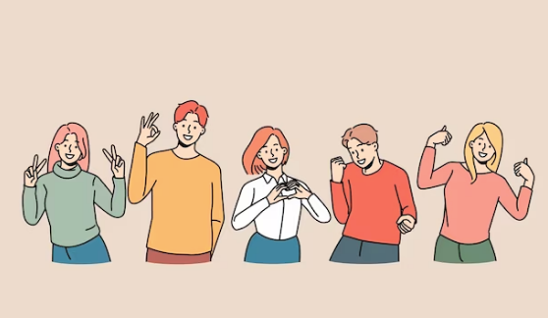
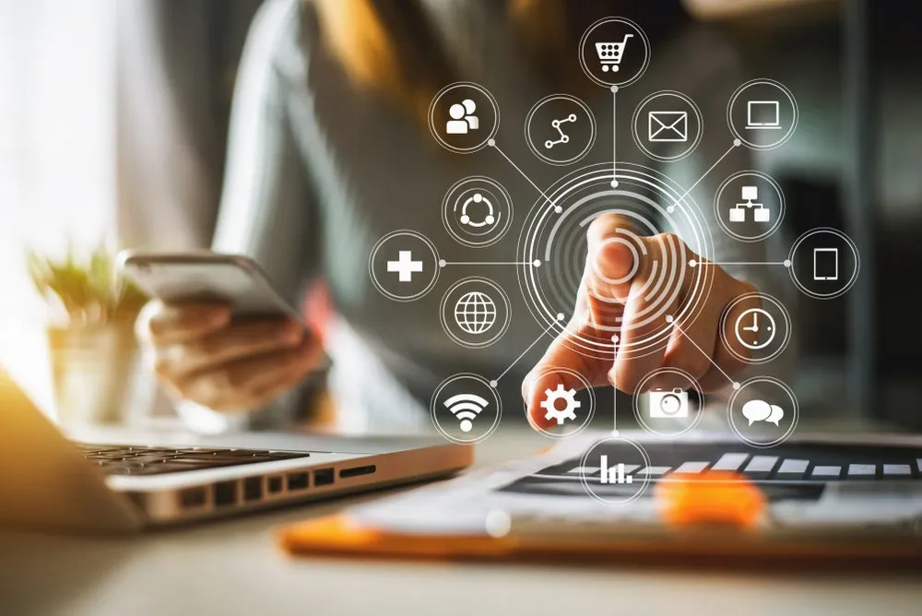
no žestiem līdz digitālajai saziņai
Sociālā mijiedarbība un komunikācija ir cilvēka attīstības pamatā –
Notes:
Praktisko piemēru demonstrēšanai došu vārdu kolēģei Sarmītei Žurai

Slide 11
PALDIES PAR UZMANĪBU!
kontaktālrunis

